Slide 1
Акция
«Праздник в дом к ветерану»
МАОУ «Демьянская СОШ им. гвардии матроса А.Копотилова»

Slide 2
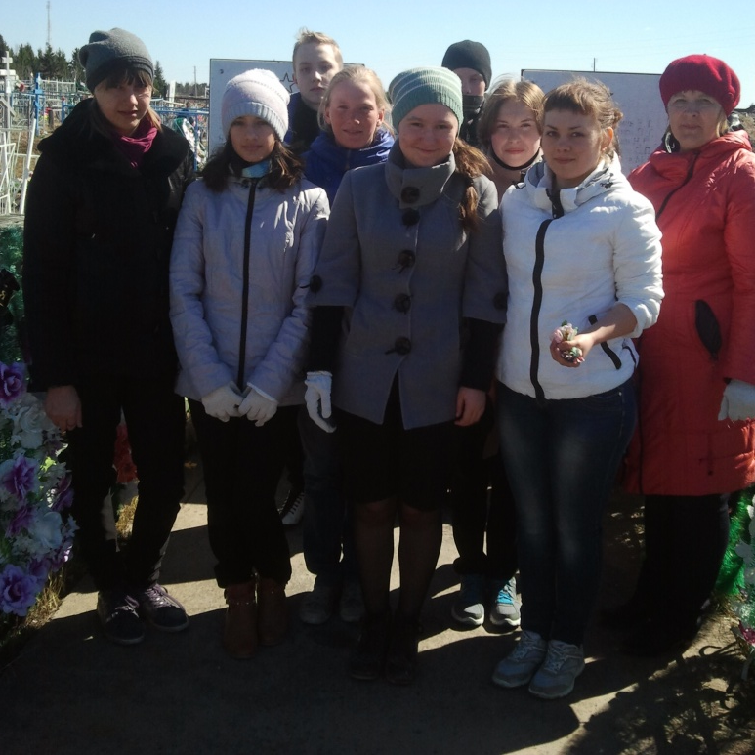
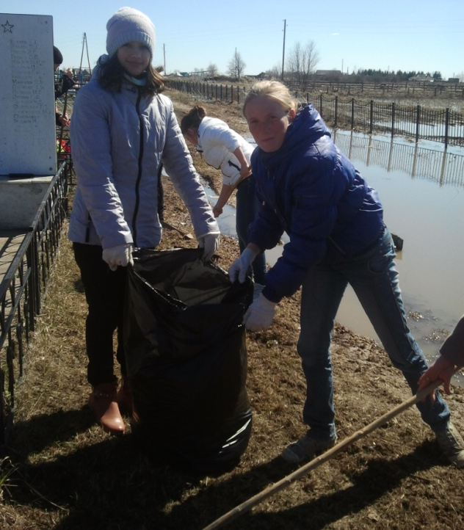
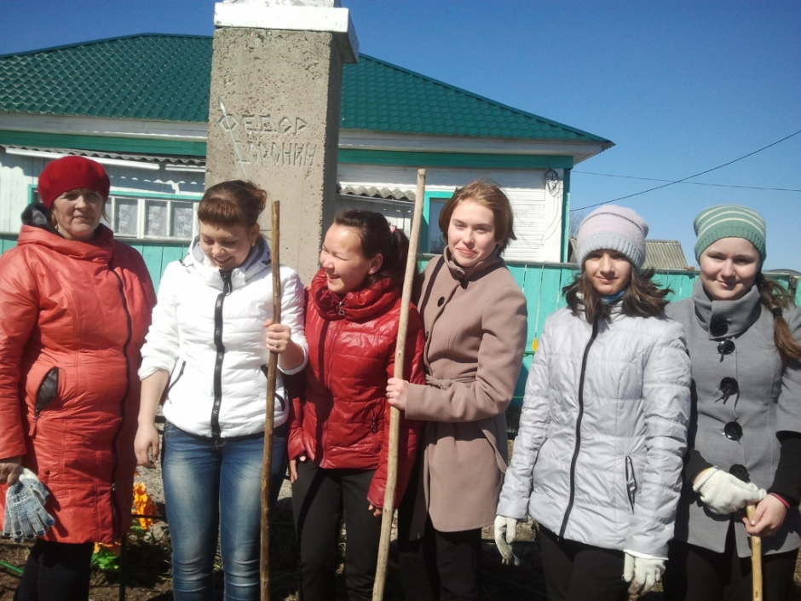
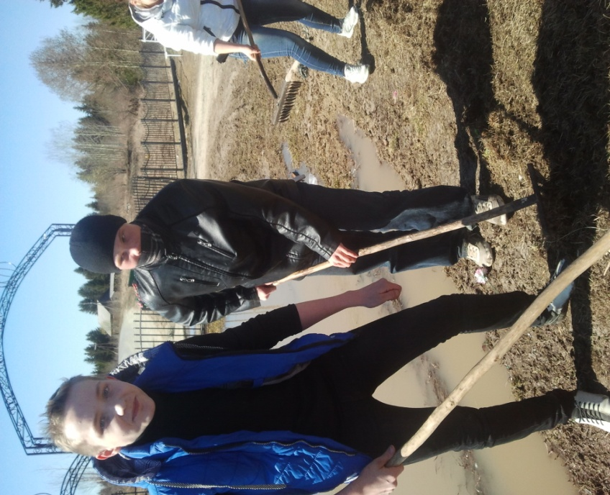
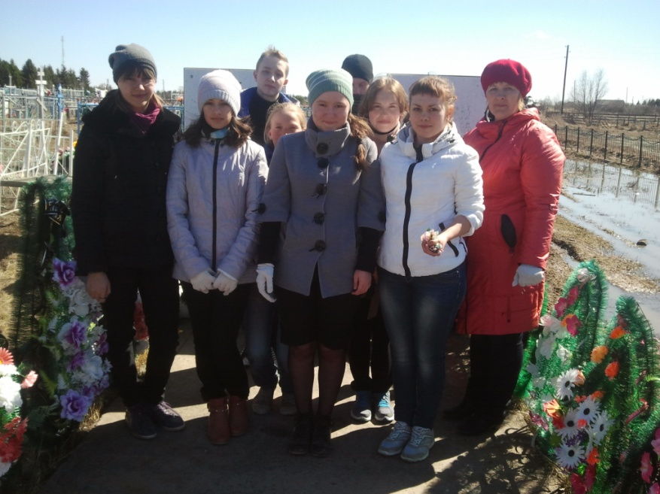
Уборка памятников

Slide 3
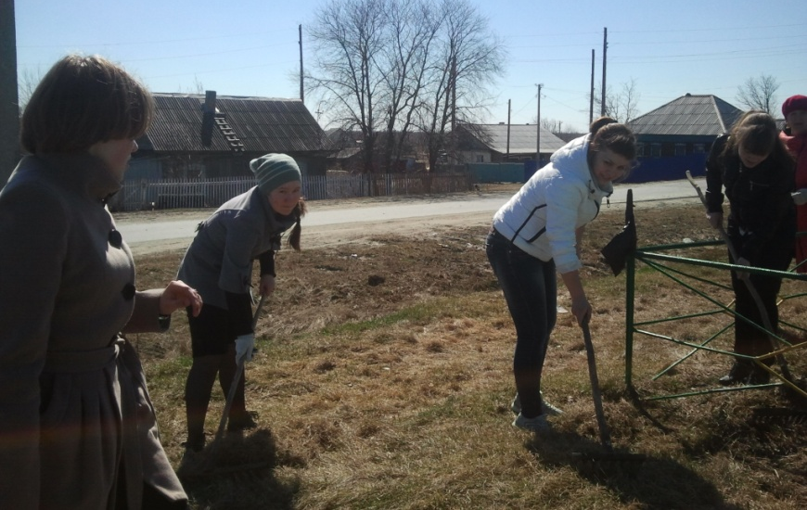
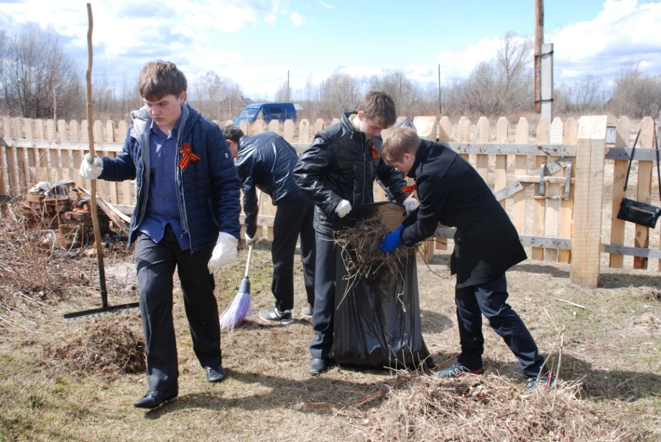
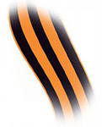
Уборка придомовой территории

Slide 4
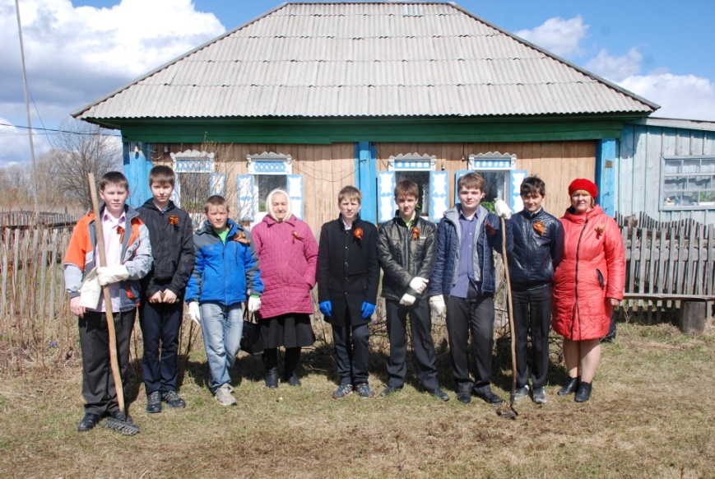
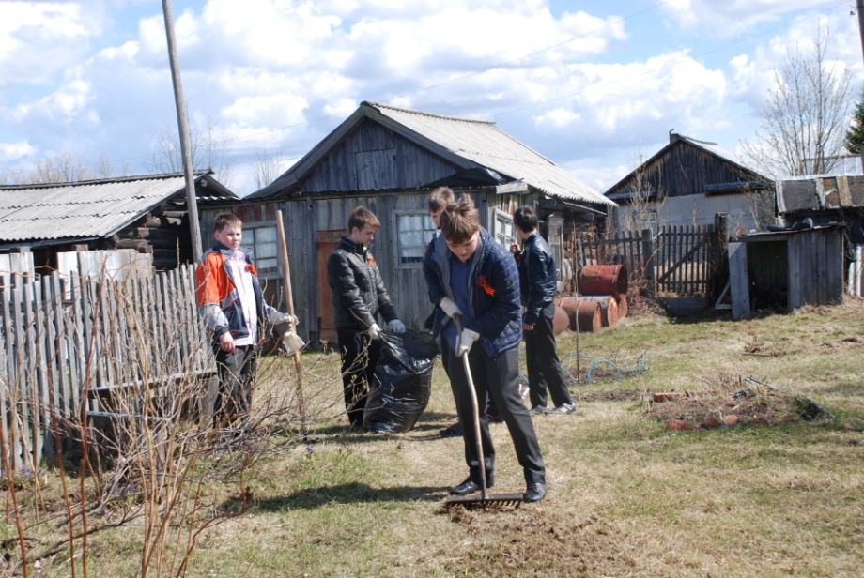
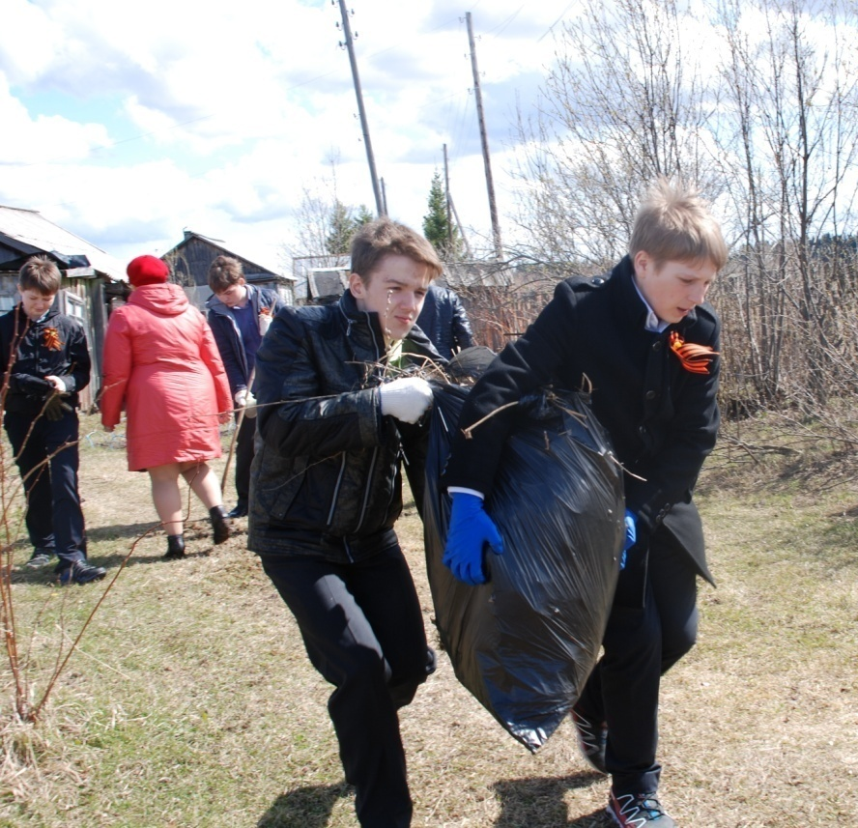
Уборка придомовой территории

Slide 5
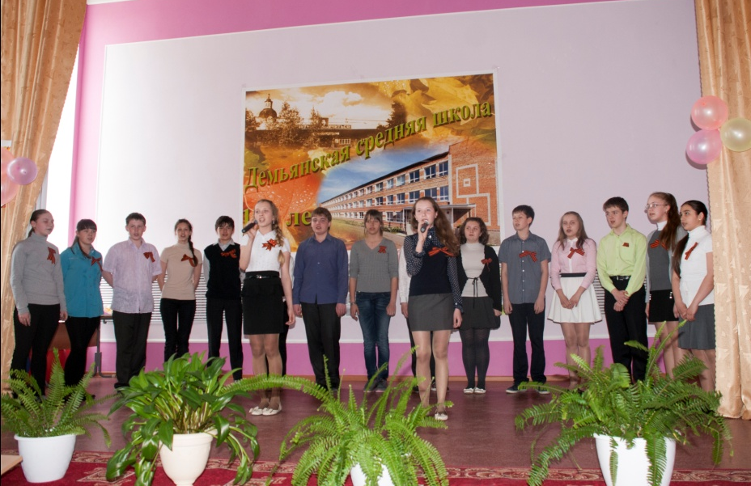
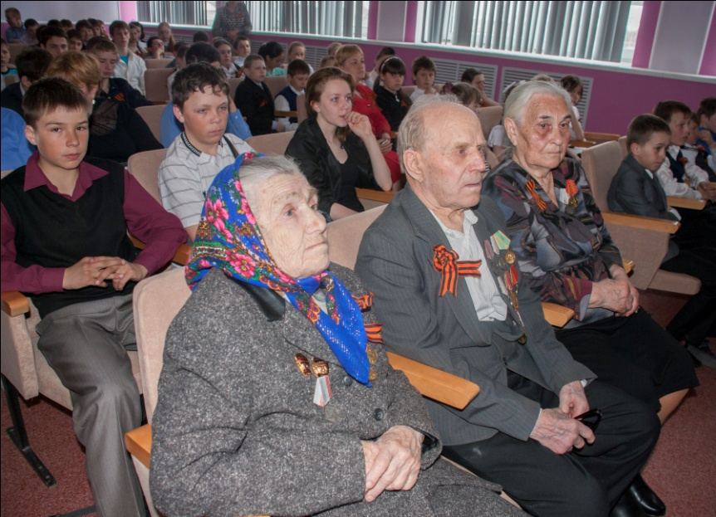
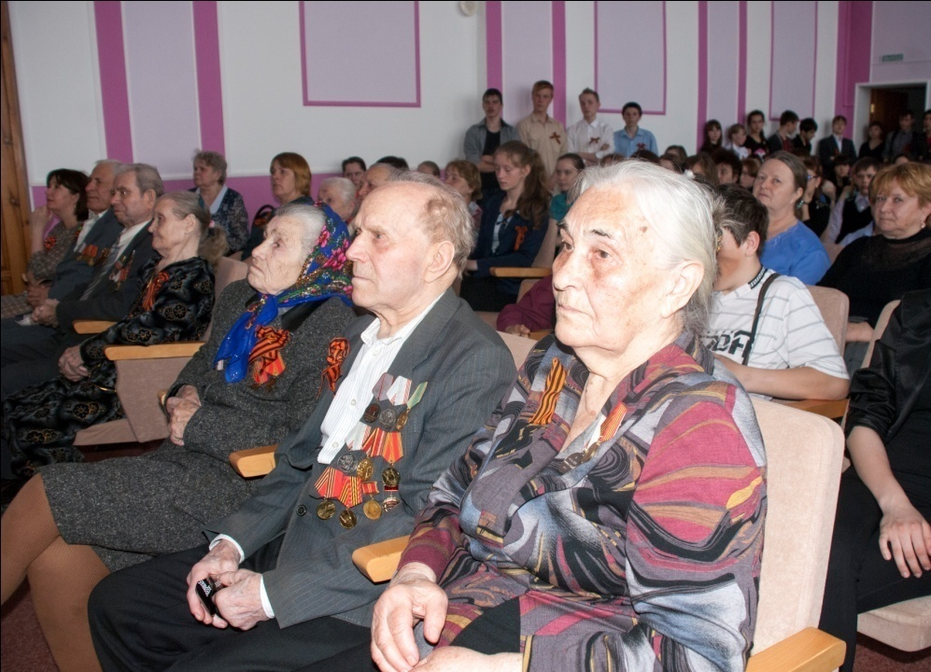
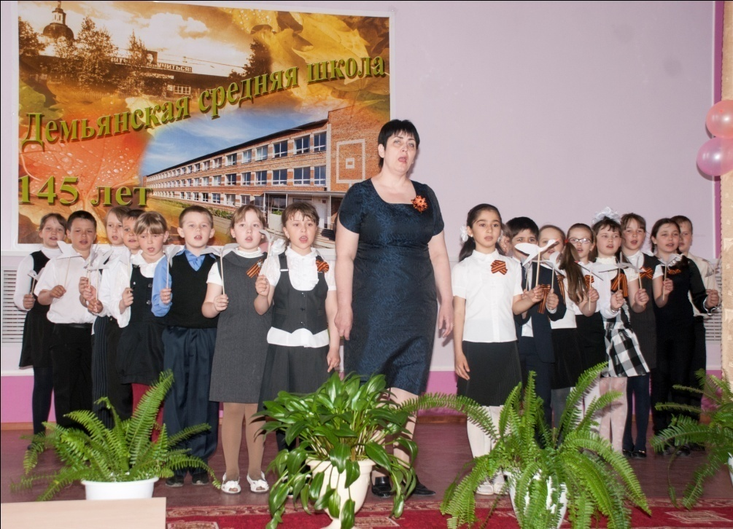
Концерт, посвященный «Дню Победы»

Slide 6
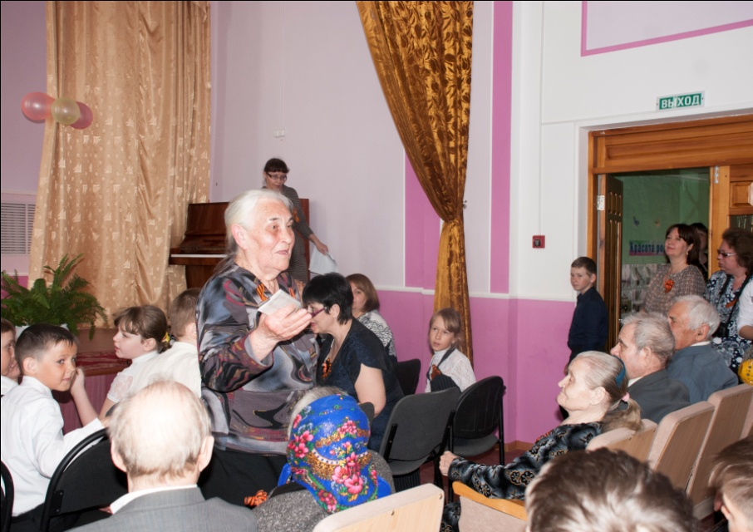
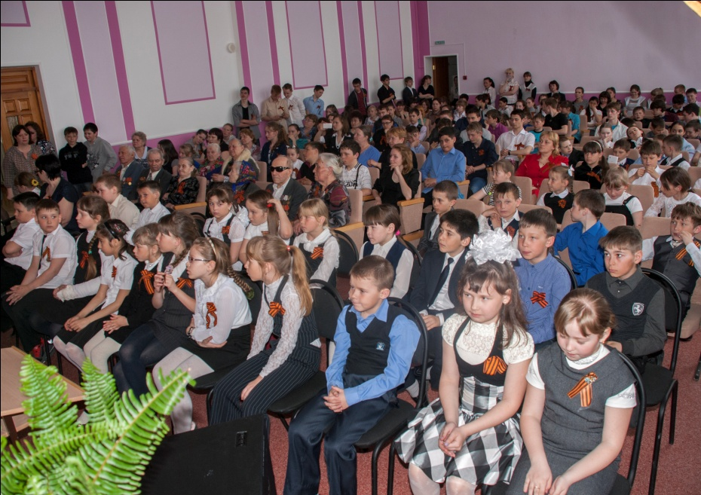
Концерт, посвященный «Дню Победы»

Slide 7
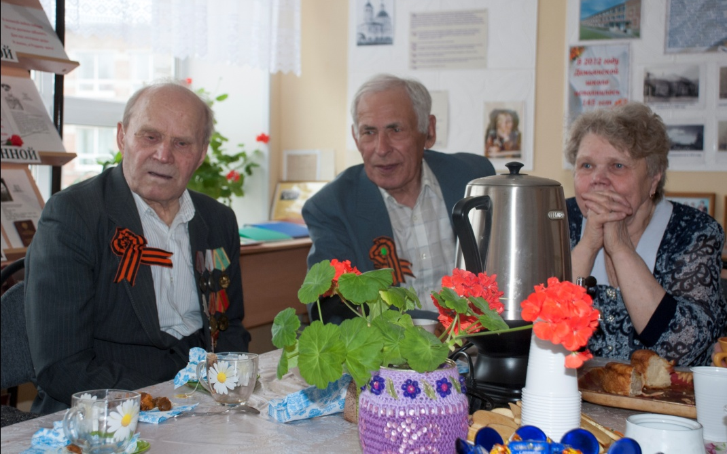
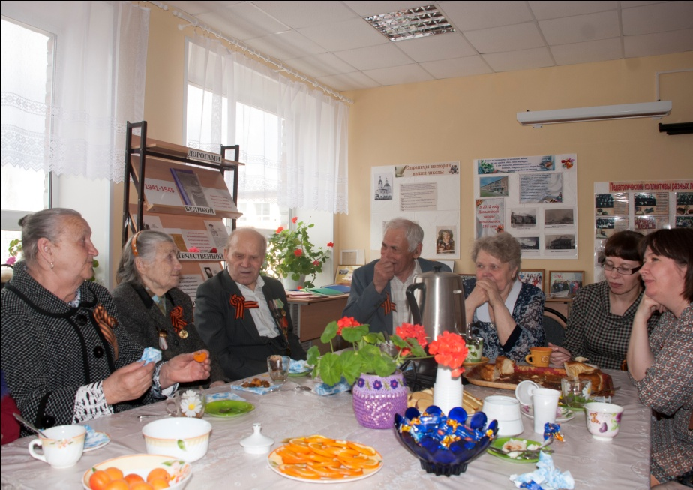
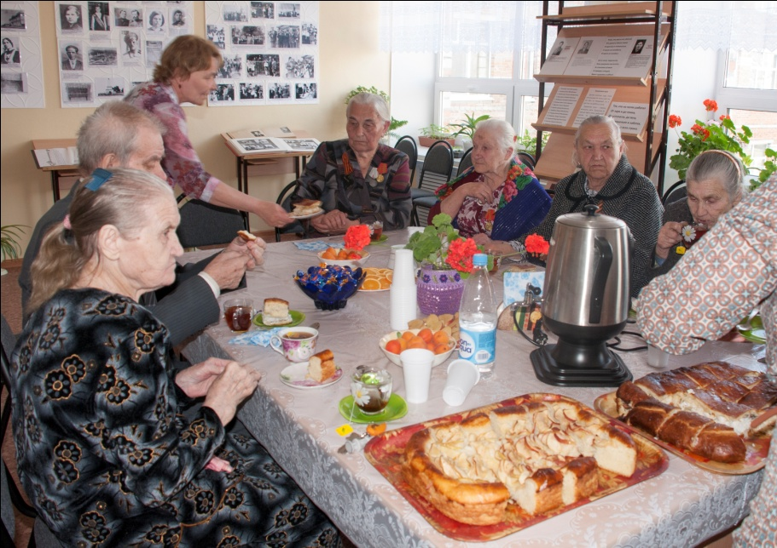
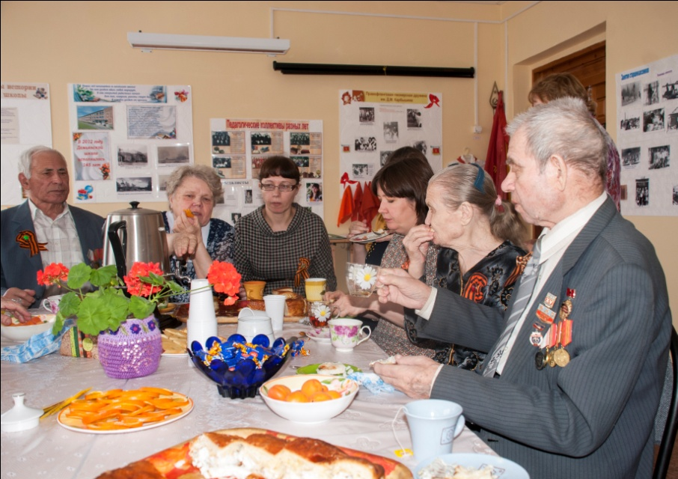
Круглый стол «За чашечкой чая»

Slide 8
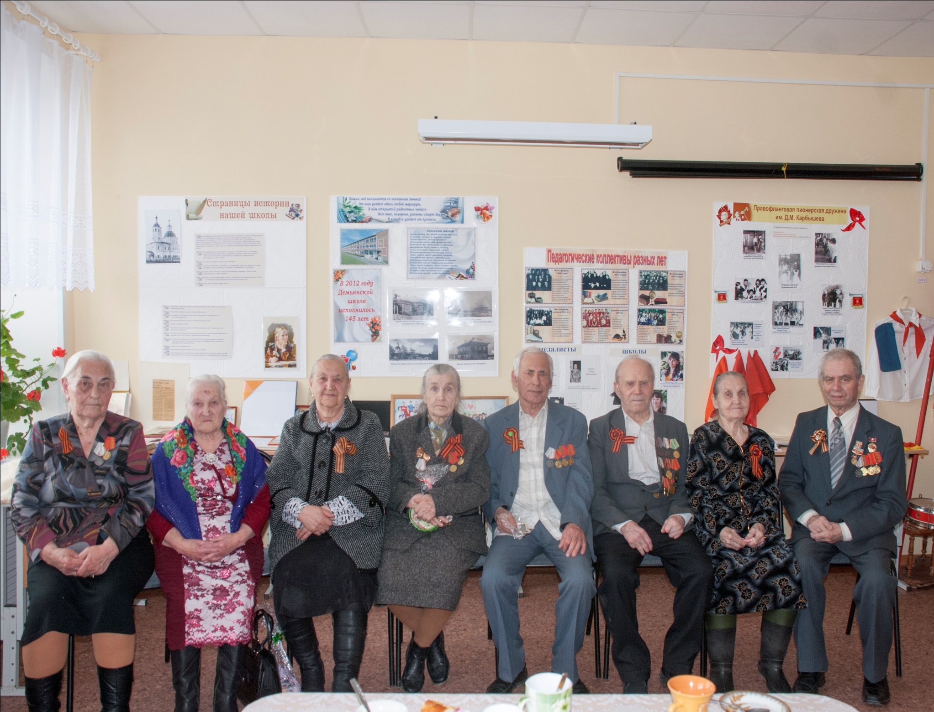
Наши ветераны

Slide 9
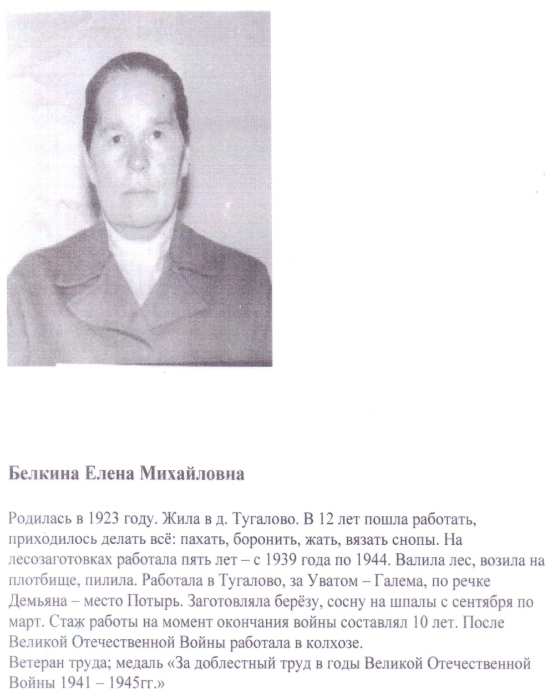
Воспоминания ветеранов

Slide 10
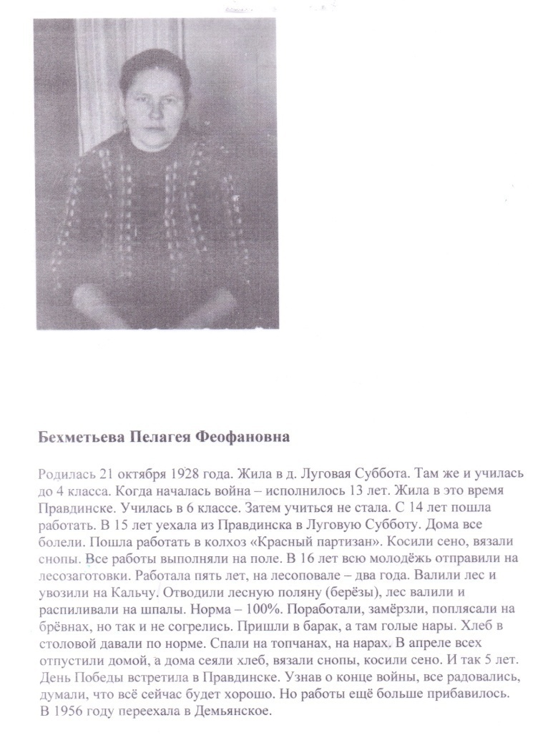
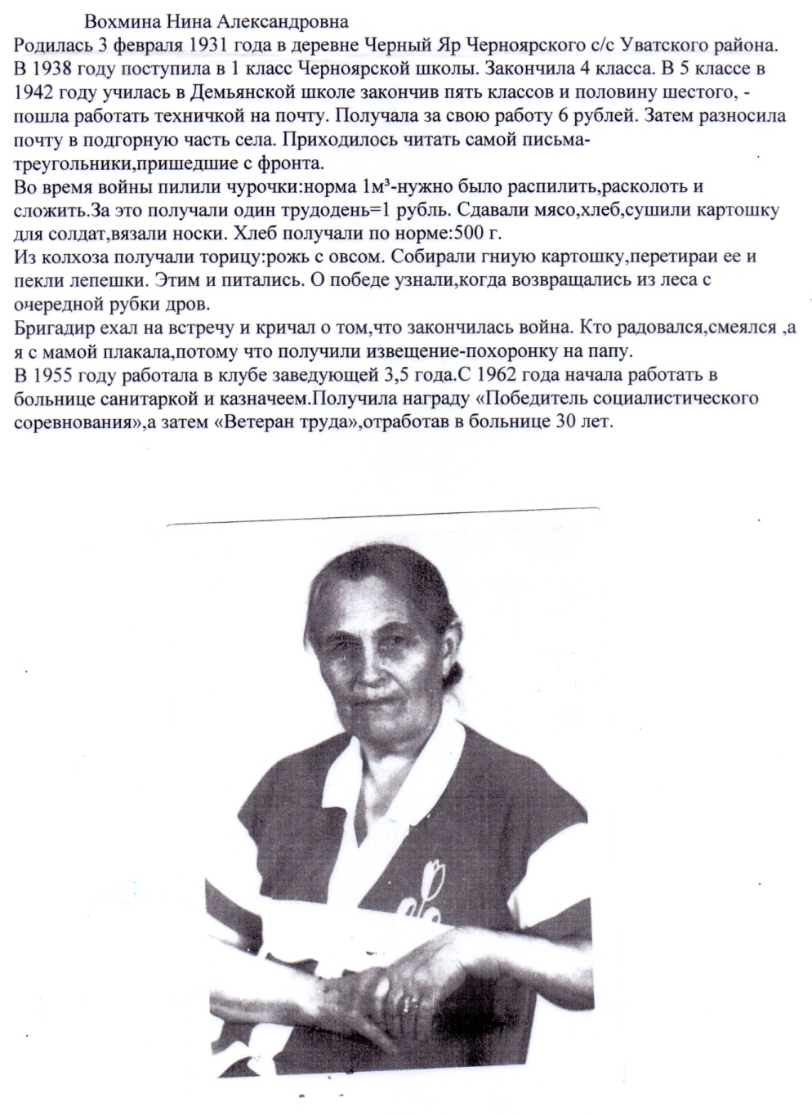
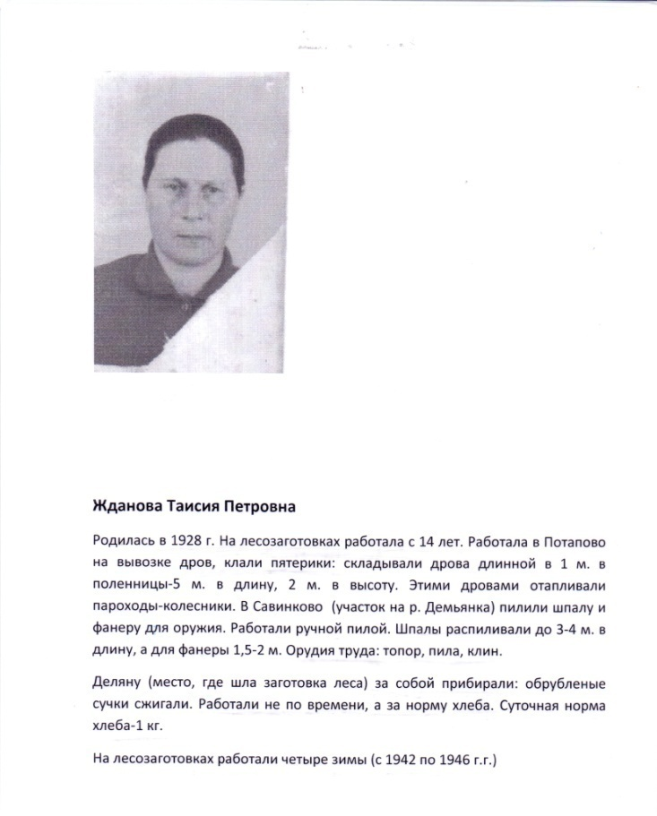
Воспоминания ветеранов

Slide 11
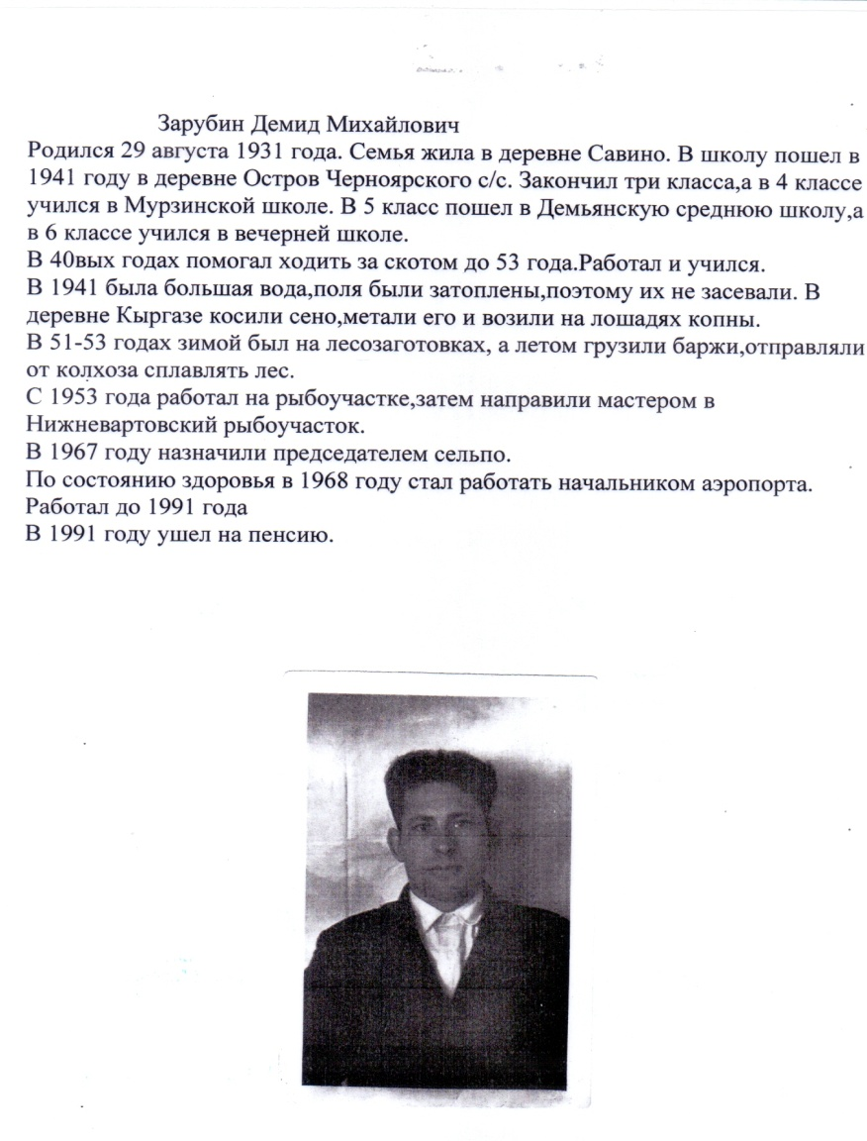
Воспоминания ветеранов

Slide 12
Воспоминания ветеранов

Slide 13
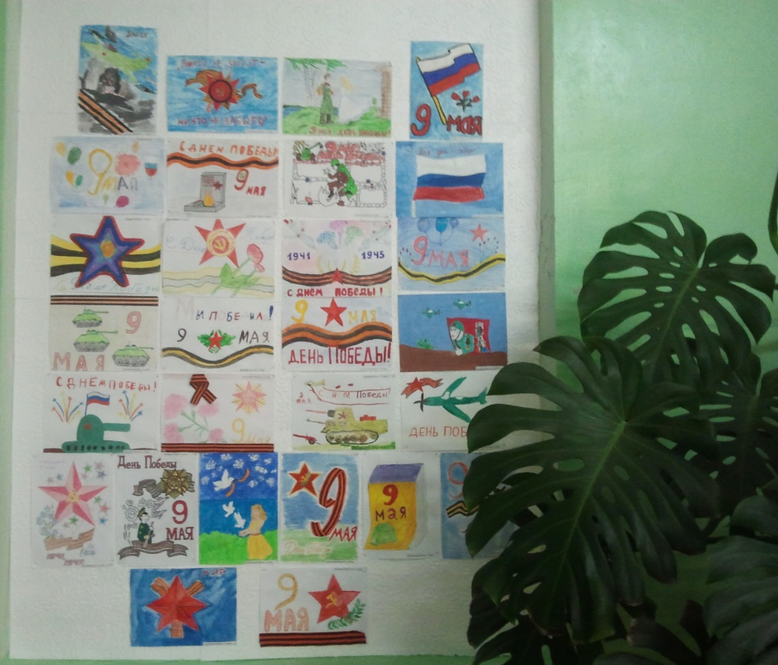
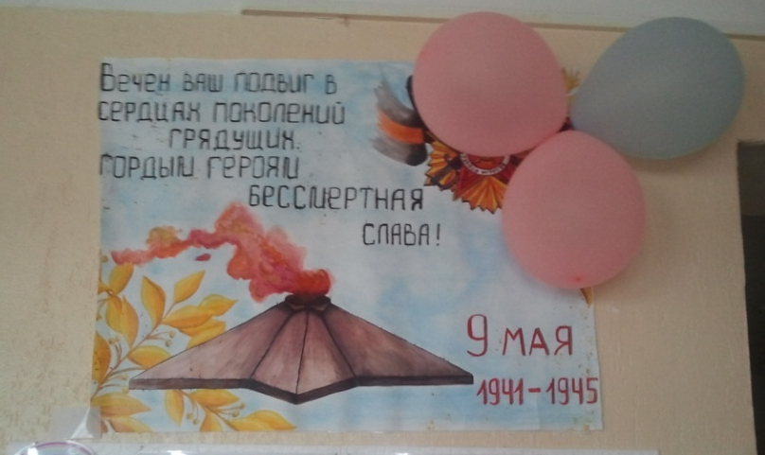
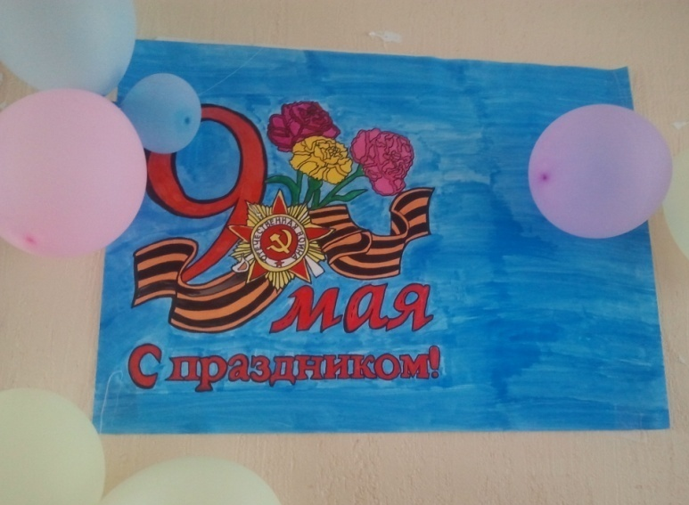
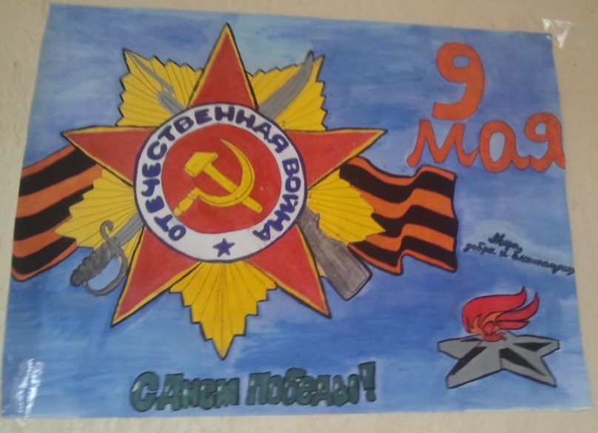
Конкурс рисунков «С Днем Победы»

Slide 14
ЭССЕ «Герои - победители в моей семье»
Я хочу рассказать о моем прадедушке Собянином Дмитрии Михайловиче. Вместе с братом двойником Андреем они родились четвертого февраля тысяча девятьсот двадцать пятого года в деревне Воронья, Сыпучинского сельского совета. Он закончил 4 класса. Потом пошел работать в колхоз. Когда началась война, в тысяча девятьсот сорок первом году, прадедушке было шестнадцать лет. Брат Андрей был призван на фронт в тысяча девятьсот сорок втором году, а прадедушка двадцать четвертого января тысяча девятьсот сорок третьего года. Его направили в пятый учебно-стрелковый полк. В учебке Дмитрий Михайлович пробыл всего месяц, и после нее сразу на фронт, в 202 стрелковую дивизию – пулеметчиком. Воевал прадедушка с пулеметом «Максим», который весил около двадцати килограмм, его приходилось носить на себе. Шли сильные и долгие бои, доставлять продукты питания им не могли, и они голодные жили в окопах неделю, а иногда и больше. Бывало, что находили у немцев мешок сахара, вот им только и питались. А могли и диабетом заболеть, но об этом даже не задумывались, ведь нужно было чем-то питаться. Семнадцатого февраля тысяча девятьсот сорок четвертого года прадедушку ранили в бедро. После боя, немцы достреливали раненых, они проехали на телеге рядом с ним, но прадедушка был в сознании и чтобы не заметили, что он жив, ему пришлось притвориться мертвым.

Slide 15
Так он пролежал до утра. Утром его подобрали санитары и увезли в госпиталь. После госпиталя, с марта тысяча девятьсот сорок четвертого по тысяча девятьсот сорок восьмой, он был направлен в Крым, разминировать поля. Было очень страшно, боялся, что не правильно разминирует и все взорвется. В тысяча девятьсот сорок восьмом вернулся в свою деревню Воронью, а вот брат Андрей не вернулся погиб пятого мая тысяча девятьсот сорок пятого года на границе Германии и Польши.
В тысяча девятьсот сорок девятом году прадедушка встретил мою прабабушку, в браке они прожили пятьдесят один год, воспитали пятерых замечательных детей. В двухтысячном году моего прадедушки не стало. А рассказала мне о нем моя прабабушка, ей сейчас восемьдесят семь лет.
Я считаю, что каждая семья обязана знать свои корни и историю.
Батенёв Кирилл, 10 класс

Slide 16
ЭССЕ «Герои - победители в моей семье»
В нашей семье совсем не много людей, побывавших на Великой Отечественной Войне, а точнее только один. И этот человек - мой прадед Крысанов Андрей Маркович. Прадедушка жил в Свердловской области, в небольшой деревне Ермолино, где до войны работал конюхом. Но когда нагрянула война, ему приходилось работать в колхозе, чтобы разводить больших и сильных, здоровых и выносливых лошадей для фронта. На войну ушёл, когда ему было 47 лет. Вскоре семья Андрея Марковича - жена и 6 детей - получили известие о том, что он пропал без вести. В мирное время, когда издавали Книги Памяти, родственники узнали, что прадед Андрей не пропал, а погиб за три дня до Победы под Берлином.Теперь имя Крысанова Андрея Марковича высечено на обелиске участникам Великой Отечественной Войны на его родине - в Свердловской области. Софонова Дарья 7 класс

Slide 17
ЭССЕ «Герои - победители в моей семье»
Все дальше в прошлое уходят от нас трагические годы Великой Отечественной войны.
Мне хочется рассказать о моем прапрадедушке Кошкарове Василии Ефремовиче, рассказать о том, через что довелось пройти и что пережить ему в те суровые военные годы.
Кошкаров Василий Ефимович родился в 1919 году в деревне Сергеевка Уватского района . До войны отслужил в армии, мечтал вернуться домой, но уже в июле 1941 года получил первое боевое крещение на Брянском направлении.
Я восторгаюсь его мужеством и геройством, когда во время тяжелых боев на подступах к Крестцам неравный бой принял на себя 50 отдельный разведывательный танковый батальон, где механиком-водителем Т-34 был мой прапрадедушка Василий Ефремович.
Раненный в руку , он вывел из пекла свой танк с поврежденной башней и погибшим другом- командиром экипажа.

Slide 18
Большой фронтовой путь прошел мой прапрадед. : участвовал в обороне Ленинграда и прорыве блокады города-героя., воевал под Старой Руссой.
Я испытала чувство гордости , когда узнала , что после ранения он продолжил свой военный путь командиром отделения в автотранспортном батальоне и принял участие в освобождении Белоруссиии, Польши, Чехословакии и Австрии.
Размышляя о долгом боевом пути деда, я поняла, как сильно он любил свою Родину. Но и после войны прапрадедушка Вася честно служил ей. У него много наград: орден Отечественной войны 2 степени, медали « За взятие Праги», «За взятие Будапешта», « За взятие Вены», «За боевые заслуги», « За победу над Германией», юбилейные награды.
Все дальше уходят в глубь истории грозные героические годы, но в нашей семье по-прежнему хранят память о нашем герое-победителе. Светлая память тебе, прапрадедушка Вася, защитник мой и спаситель!
Кошкарова Ирина 7 класс

Slide 19
ЭССЕ «Герои - победители в моей семье»
Мой прадедушка Иванов Павел Алексеевич родился в деревне Аверково, Буйского района, Костромской области. Образование 8 классов, окончил партийные курсы председателей колхозов при Буйском сельскохозяйственном техникуме. До и после войны работал председателем колхоза «За Власть Советов». В июле 1941 года призван в ряды Советской Армии. Всю войну воевал на Калининском и Ленинградском фронтах пулеметчиком. Дважды был ранен. Во время блокады Ленинграда охранял ледовую переправу через Ладогу. За этот подвиг получил медаль «За освобождение Ленинграда». Участвовал в сражении под Тихвином. Перед окончанием войны был тяжело ранен, долго лечился в госпитале г. Вологда. Награжден орденом Отечественной войны. По детским воспоминаниям моей бабушки у прадеда вся грудь была в орденах и медалях. Я горжусь своим прадедом и благодарна ему за его подвиг. Пуртова Софья 7 класс

